Slide 1

FISICA II – Práctico
Bloque 1 – Termodinámica

Slide 2
UNIDAD II
Contenidos Programa Analítico
Los principios de la termodinámica Primer principio, su formulación matemática, aplicaciones a las transformaciones en gases.
TP4 – Guía educo
CAP 19 - Sears Semansky
Segundo principio, formas de enunciarlo y corolarios. El ciclo de Carnot, rendimiento. Ciclo invertido, eficiencia. Entropía
TP5 – Guía educo
CAP 20 - Sears Semansky
Los principios de la termodinámica

Slide 3
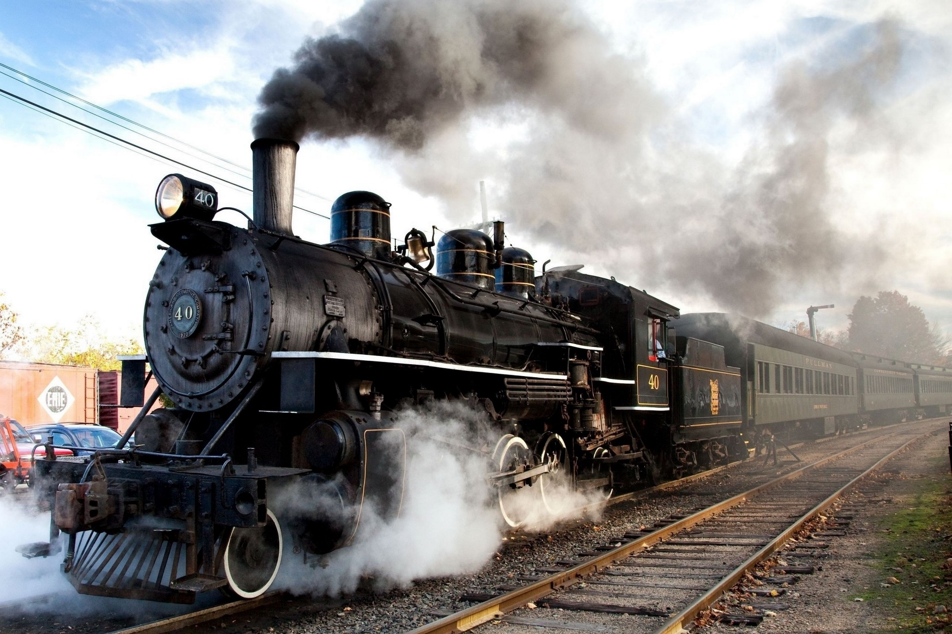
Trabajo Práctico 4: Primer Principio de la Termodinámica

Slide 4
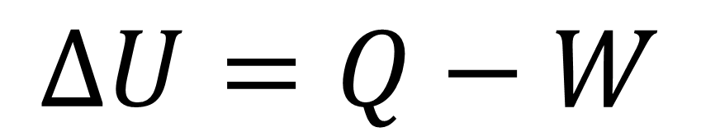
LA PRIMERA LEY DE LA TERMODINÁMICA - PPTD
$$∆U=Q−W$$
Cuando se agrega calor Q a un sistema, una parte de esta energía agregada permanece en el sistema, modificando su energía interna.
El resto sale del sistema cuando éste efectúa un trabajo W contra su entorno
Análogo a la conservación de la energía mecánica vista en FI
Trabajo Práctico 4

Slide 5
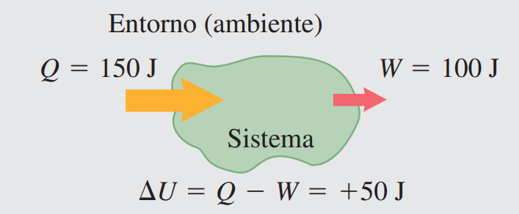
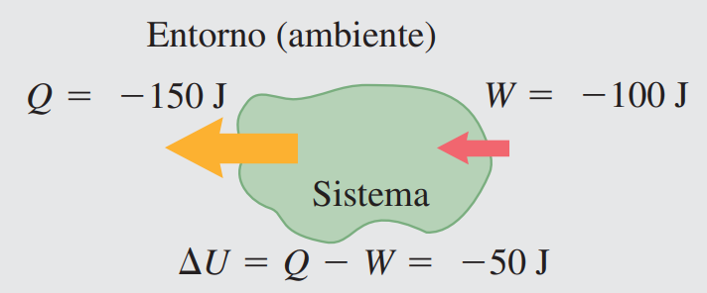
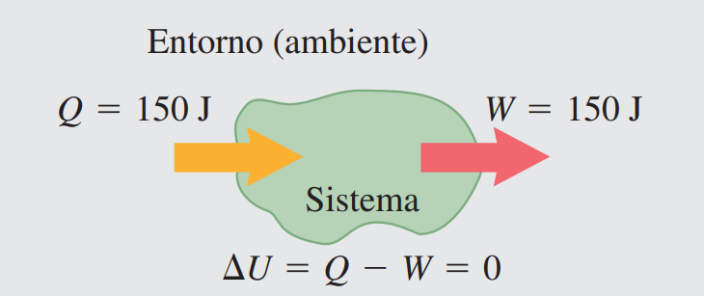
LA PRIMERA LEY DE LA TERMODINÁMICA - PPTD
Trabajo Práctico 4

Slide 6
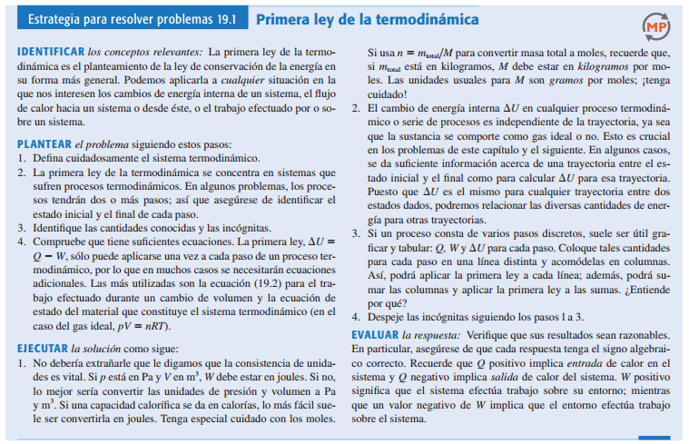
Sugerencias
Young, H. D., Freedman, R. A., & Ford, A. L. (2006). Sears and Zemansky's university physics (Vol. 1). Pearson education.

Slide 7
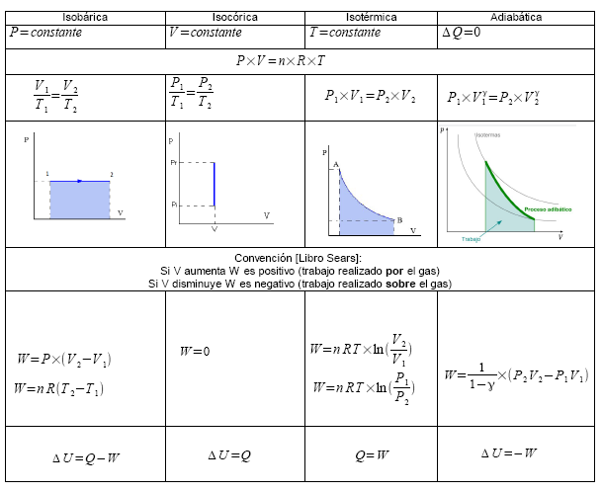

Resumen TP3 + PPTD
$$PPTD→$$

Slide 8

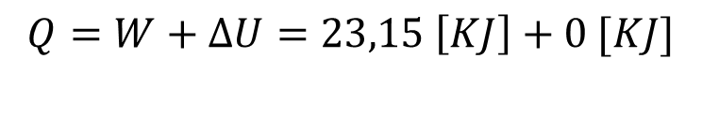

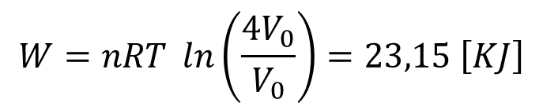


Ejercicio – 4.2 guía EDUCO
Cinco moles de un gas ideal se expanden isotérmicamente a 127 °C hasta 4 veces su volumen inicial. Calcular:
a) Trabajo realizado por el gas b) Flujo total de calor hacia el sistema.
$$p[atm]$$
$$W=nRT \ln\left(\frac{{4V}_{0}}{V_{0}}\right)=23,15 \left[KJ\right]$$
$$T=402 [K]$$
El calor lo sacamos con PPTD, la energía interna en un proceso isotérmico es CTE.
$$V_{0}$$
$${4V}_{0}$$
$$Q=W+∆U=23,15 \left[KJ\right]+0 [KJ]$$

Slide 9
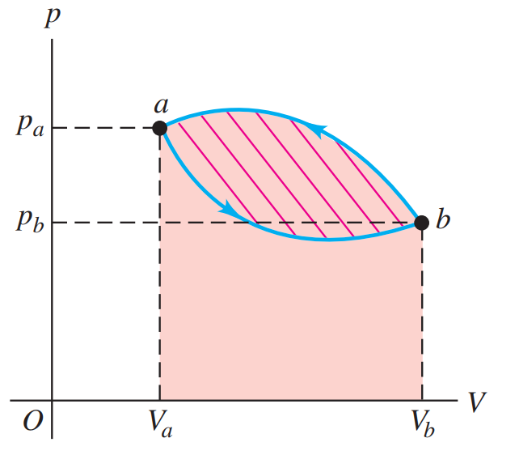
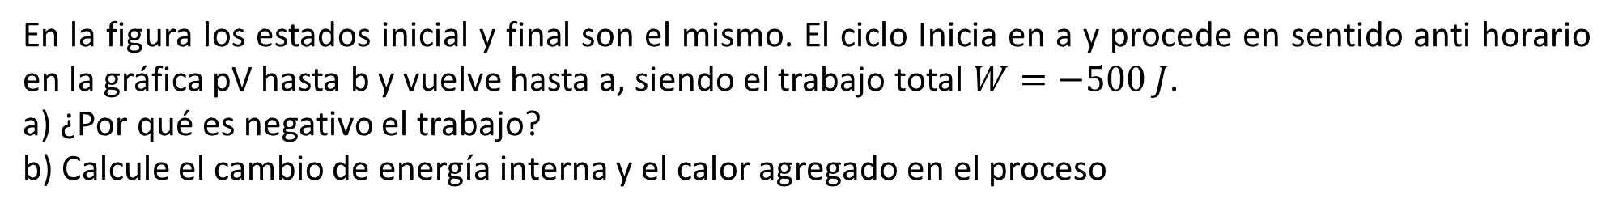
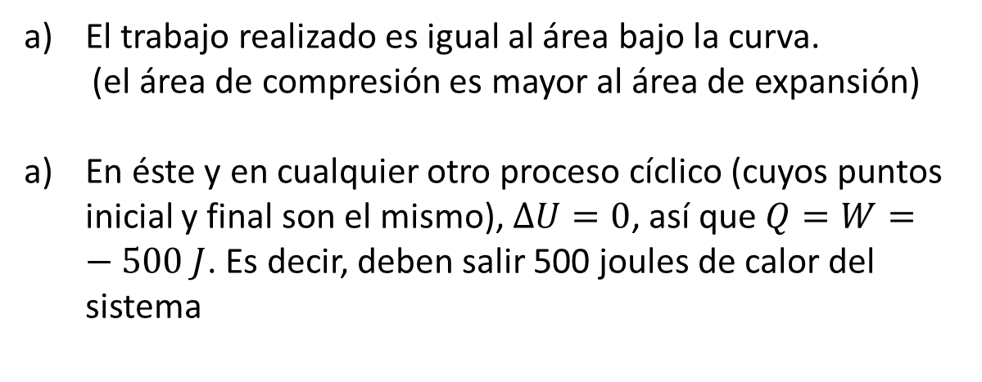
Ejemplo 1 – Proceso cíclico
En la figura los estados inicial y final son el mismo. El ciclo Inicia en a y procede en sentido anti horario en la gráfica pV hasta b y vuelve hasta a, siendo el trabajo total $W=−500 J$.
a) ¿Por qué es negativo el trabajo?
b) Calcule el cambio de energía interna y el calor agregado en el proceso
El trabajo realizado es igual al área bajo la curva.
(el área de compresión es mayor al área de expansión)
En éste y en cualquier otro proceso cíclico (cuyos puntos inicial y final son el mismo), $∆U=0$, así que $Q=W=−500 J$. Es decir, deben salir 500 joules de calor del sistema
Trabajo Práctico 4

Slide 10
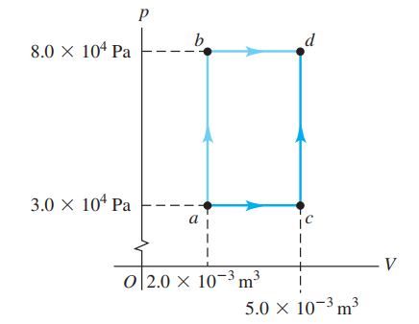
Ejemplo 2 – Comparamos trayectorias
La gráfica pV de la figura muestra una serie de procesos termodinámicos. En el proceso ab, se agregan 150 J de calor al sistema; en el proceso bd, se agregan 600 J.
Calcule:
a) el cambio de energía interna en el proceso ab.
b) el cambio de energía interna en el proceso abd (azul claro)
c) el calor total agregado en el proceso acd (azul
oscuro).
Trabajo Práctico 4

Slide 11

Ejemplo 2 – Comparamos trayectorias
La gráfica pV de la figura muestra una serie de procesos termodinámicos. En el proceso ab, se agregan 150 J de calor al sistema; en el proceso bd, se agregan 600 J.
Calcule:
a) el cambio de energía interna en el proceso ab.
b) el cambio de energía interna en el proceso abd (azul claro)
c) el calor total agregado en el proceso acd (azul oscuro).
$${∆U}_{ab}=Q_{ab}−W_{ab}=150 \left[J\right]+0\left[J\right]$$
$${∆U}_{abd}={Q_{abd}−W}_{abd}$$
$$W_{abd}=W_{ab}+W_{bd}=0 [J]+P \left(V_{d}−V_{b}\right)=240 [J]$$
$$Q_{abd}=Q_{ab}+Q_{bd}=750 \left[J\right]$$
$${∆U}_{abd}=Q_{abd}−W_{abd}=510[J]$$
Trabajo Práctico 4

Slide 12
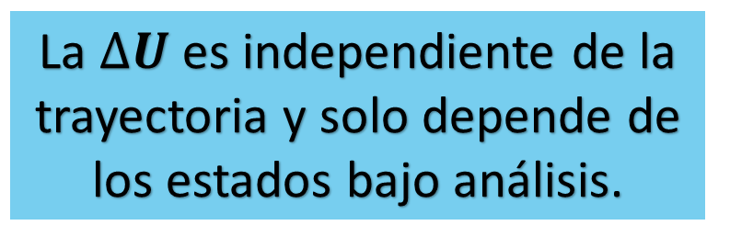
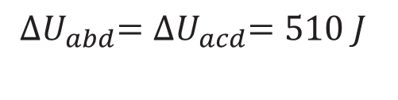



Ejemplo 2 – Comparamos trayectorias
$${∆U}_{abd}={∆U}_{acd}=510 J$$
$$W_{ac}=P \left(V_{2}−V_{1}\right)=90 J$$
$W_{cd}=$ 0
$$W_{acd}=W_{ac}+W_{cd}=0+90=90 [J]$$
$$Q_{acd}={∆U}_{acd}+W_{acd}=510+90=600 [J]$$
La $∆U$es independiente de la trayectoria y solo depende de los estados bajo análisis.
Trabajo Práctico 4

Slide 13
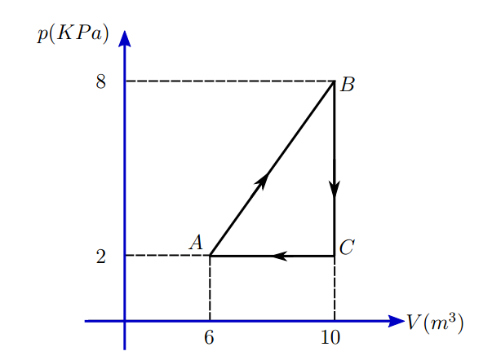
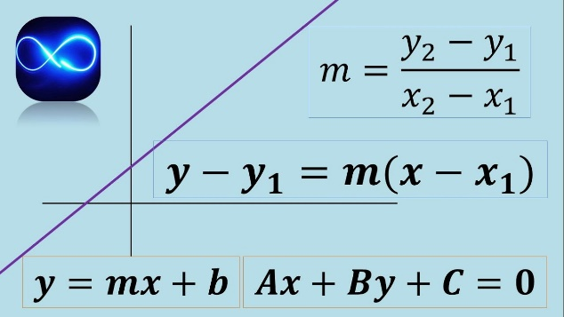
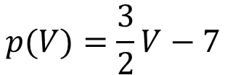
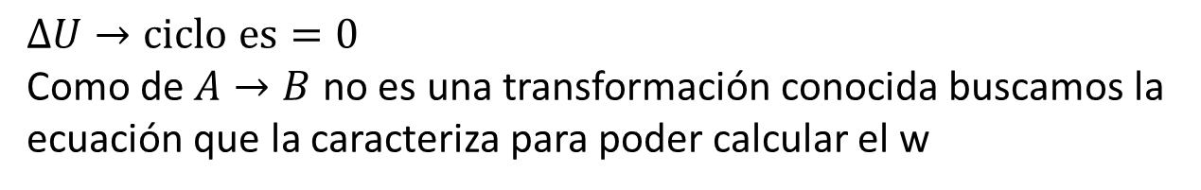
Ejercicio 4.8 – Guía EDUCO
1/3
Un gas se lleva a través del ciclo indicado en la Figura Calcular: a)El calor neto transferido al sistema durante el ciclo completo. b) Si el ciclo se invierte, esto es, el proceso va por el camino ACBA, ¿cuál es el calor neto transferido por el ciclo?
$$Q=W+∆U$$
$$∆U→ciclo es=0$$
Como de $A→B$ no es una transformación conocida buscamos la ecuación que la caracteriza para poder calcular el w
$$p(V)=\frac{3}{2}V−7$$

Slide 14
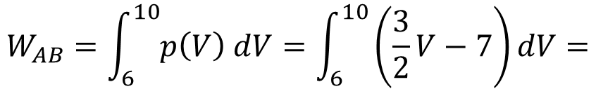


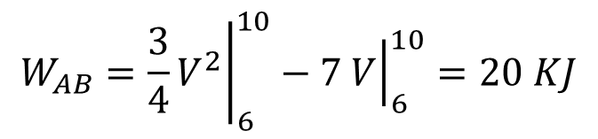
Ejercicio 4.8 – Guía EDUCO
1/3
Un gas se lleva a través del ciclo indicado en la Figura Calcular: a)El calor neto transferido al sistema durante el ciclo completo. b) Si el ciclo se invierte, esto es, el proceso va por el camino ACBA, ¿cuál es el calor neto transferido por el ciclo?
$$W_{AB}=\int_{6}^{10}{p\left(V\right) dV}=\int_{6}^{10}{\left(\frac{3}{2}V−7\right)dV=}$$
Wtot
WAB
$$W_{AB}={\left.\frac{3}{4}V^{2}\right|}_{6}^{10}−{\left.7 V\right|}_{6}^{10}=20 KJ$$
$$W_{CA}=P∆V=−8 KJ$$
WCA
$$W_{TOT}={W_{AB}+W}_{CA}=12 KJ=Q$$
Si invierto el sentido del ciclo solo cambia el signo del trabajo

Slide 15
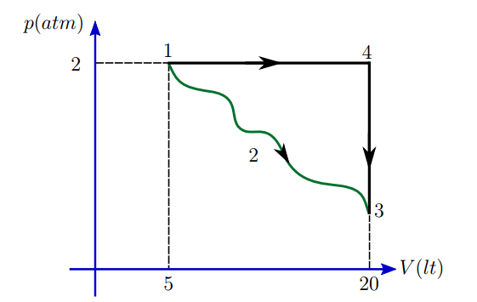

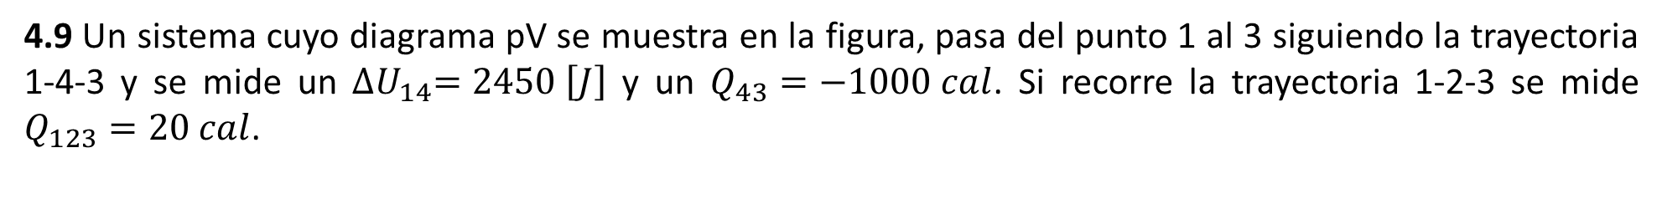
Ejercicio 4.9 – Guía EDUCO
1/4
4.9 Un sistema cuyo diagrama pV se muestra en la figura, pasa del punto 1 al 3 siguiendo la trayectoria 1-4-3 y se mide un ${∆U}_{14}=2450 \left[J\right]$ y un $Q_{43}=−1000 cal$. Si recorre la trayectoria 1-2-3 se mide $Q_{123}=20 cal$.
Calcular:
a) $Q_{14}$
b) $∆U total$
c) $W_{123}$
Trabajo Práctico 4

Slide 16


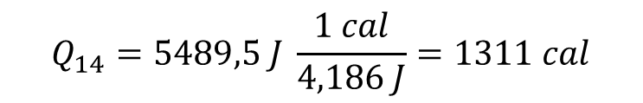

Ejercicio 4.9 – Guía EDUCO
2/4
$$Q_{14}=?$$
W₁₄
$$Q_{14}={∆U}_{14}+W_{14}$$
$$W_{14}=P∆V=3039,75 [J]$$
$$Q_{14}=2450 J+3039,75 J=5489,5 J$$
$$Q_{14}=5489,5 J \frac{1 cal}{4,186 J}=1311 cal$$
Trabajo Práctico 4

Slide 17

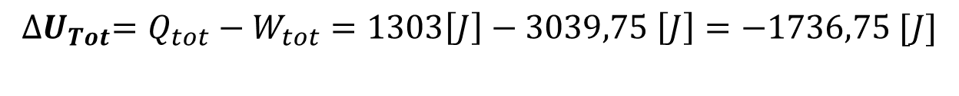


Ejercicio 4.9 – Guía EDUCO
3/4
$${∆U}_{Tot}=?$$
$${∆U}_{Tot}=Q_{tot}−W_{tot}$$
$$W_{Tot}=W_{14}+W_{43}=3039,75 \left[J\right]+0[J]$$
$$Q_{Tot}=Q_{14}+Q_{43}=5489J−4186 J=1303 [J]$$
$${∆U}_{Tot}=Q_{tot}−W_{tot}=1303\left[J\right]−3039,75 \left[J\right]=−1736,75 [J]$$
Trabajo Práctico 4

Slide 18

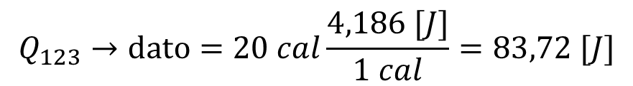


Ejercicio 4.9 – Guía EDUCO
4/4
$$W_{123}=?$$
$$W_{123}=Q_{123}−{∆U}_{123}$$
$${∆U}_{123}={∆U}_{143}=1736 [J]$$
$$Q_{123}→dato=20 cal\frac{4,186 [J]}{1 cal}=83,72 [J]$$
$$W_{123}=Q_{123}−{∆U}_{123}=83,72 \left[J\right]−\left(−1732 \left[J\right]\right)=1819 [J]$$
Trabajo Práctico 4

Slide 19
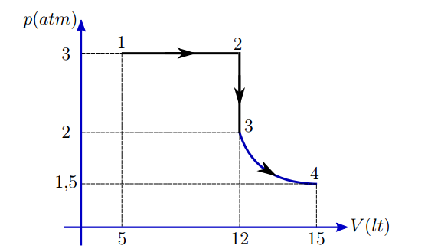
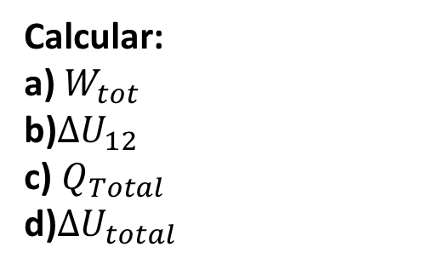
Ejercicio 4.10 – Guía EDUCO
1/3
4.10 – Un sistema experimenta la transformación 1-2-3-4 en donde 3-4 es adiabática ($γ=1,41$). Se mide $Q_{12}=1100 cal y {∆U}_{23}=1325 J$
Calcular:
a) $W_{tot}$
b)${∆U}_{12}$
c) $Q_{Total}$
d)${∆U}_{total}$
Trabajo Práctico 4

Slide 20


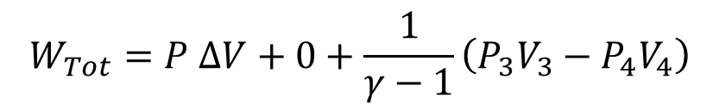

Ejercicio 4.10 – Guía EDUCO
2/3
4.10 – Un sistema experimenta la transformación 1-2-3-4 en donde 3-4 es adiabática ($γ=1,41$). Se mide $Q_{12}=1100 cal y {∆U}_{23}=1325 J$
$$W_{Tot}=?$$
W₁₂
$$W_{Tot}=W_{12}+W_{23}+W_{34}$$
$$W_{Tot}=P ∆V+0+\frac{1}{γ−1}\left(P_{3}V_{3}−P_{4}V_{4}\right)$$
w₃₄
$$W_{Tot}=3 atm \left(12 l −5 l\right)+\frac{1}{1,41−1}\left(2 atm 12 l−1,5 atm 15 l\right)$$
$$W_{Tot}=24,66 atm l→2500 J$$
Trabajo Práctico 4

Slide 21


Ejercicio 4.10 – Guía EDUCO
3/3
4.10 – Un sistema experimenta la transformación 1-2-3-4 en donde 3-4 es adiabática ($γ=1,41$). Se mide $Q_{12}=1100 cal y {∆U}_{23}=1325 J$
$${∆U}_{12}=?$$
$${∆U}_{12}=Q_{12}−W_{12}=4604 J−2127=2477 J$$
$$W_{12}=3 atm \left(12 l −5 l\right)$$
Trabajo Práctico 4

Slide 22
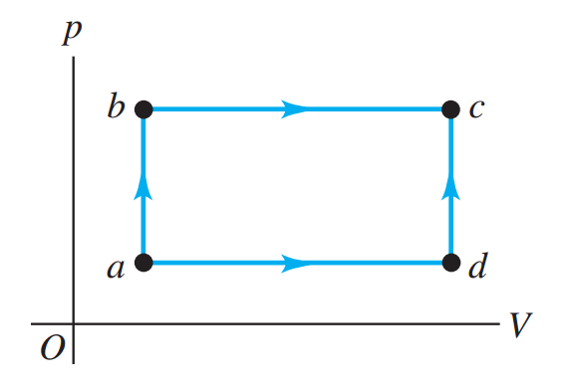
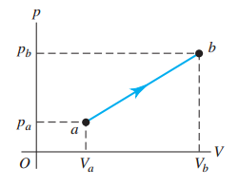
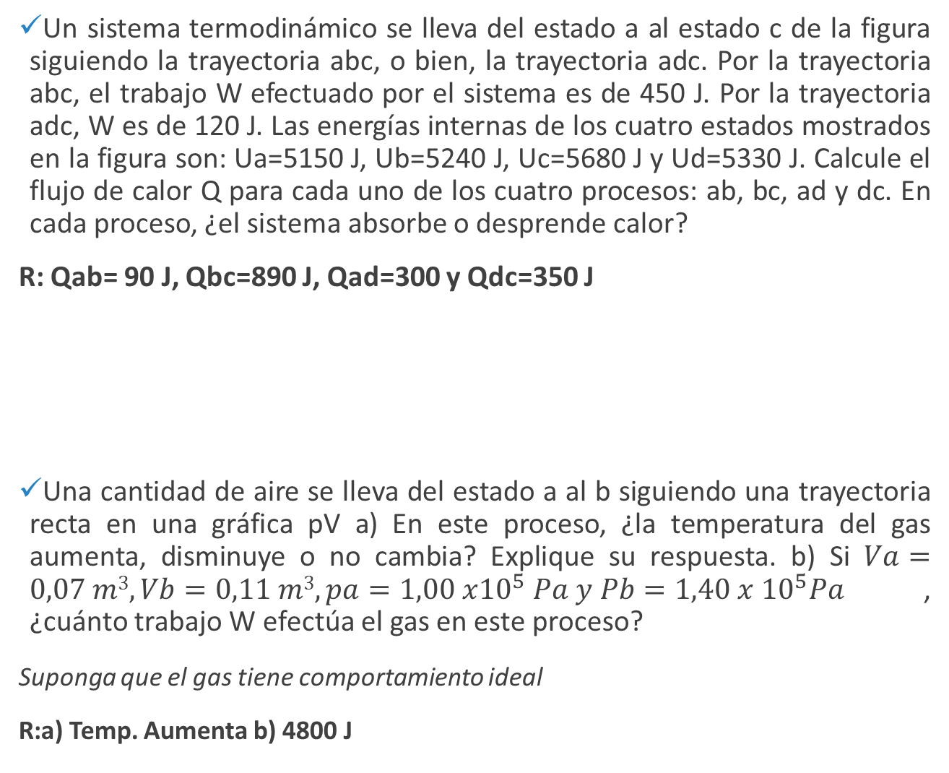
EJERCICIOS PARA TRABAJAR
Un sistema termodinámico se lleva del estado a al estado c de la figura siguiendo la trayectoria abc, o bien, la trayectoria adc. Por la trayectoria abc, el trabajo W efectuado por el sistema es de 450 J. Por la trayectoria adc, W es de 120 J. Las energías internas de los cuatro estados mostrados en la figura son: Ua=5150 J, Ub=5240 J, Uc=5680 J y Ud=5330 J. Calcule el flujo de calor Q para cada uno de los cuatro procesos: ab, bc, ad y dc. En cada proceso, ¿el sistema absorbe o desprende calor?
R: Qab= 90 J, Qbc=890 J, Qad=300 y Qdc=350 J
Una cantidad de aire se lleva del estado a al b siguiendo una trayectoria recta en una gráfica pV a) En este proceso, ¿la temperatura del gas aumenta, disminuye o no cambia? Explique su respuesta. b) Si $Va=0,07 m3, Vb=0,11 m3, pa=1,00 x{10}^{5} Pa y Pb=1,40 x {10}^{5}Pa$, ¿cuánto trabajo W efectúa el gas en este proceso?
Suponga que el gas tiene comportamiento ideal
R:a) Temp. Aumenta b) 4800 J
Trabajo Práctico 4

Slide 23
EJERCICIOS PARA TRABAJAR
Además del 19.40 al 19.50
Trabajo Práctico 4

Slide 24
Trabajo Práctico 5: Segundo Principio de la Termodinámica

Slide 25
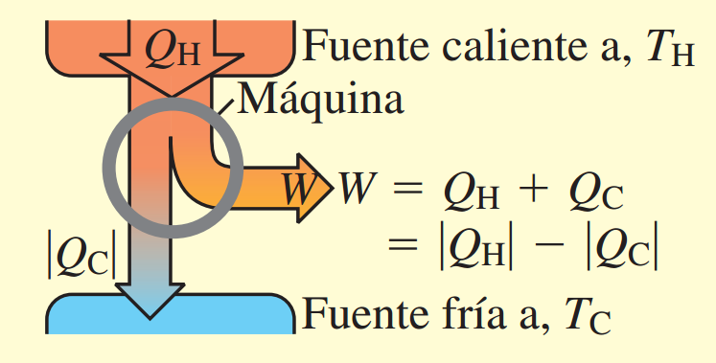
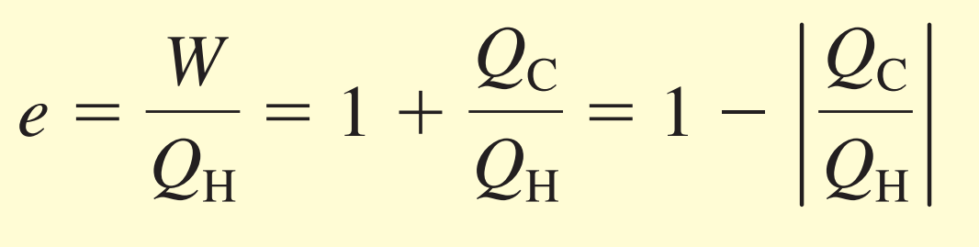

Maquinas Térmicas
Una máquina térmica toma calor $QH$de una fuente, convierte parte de él en trabajo W y desecha o expulsa el resto $\left|QC\right|$ a una temperatura menor. La eficiencia térmica e de una máquina térmica mide qué tanto del calor absorbido se convierte en trabajo
Trabajo Práctico 5

Slide 26
Maquinas Térmicas
Trabajo Práctico 5

Slide 27
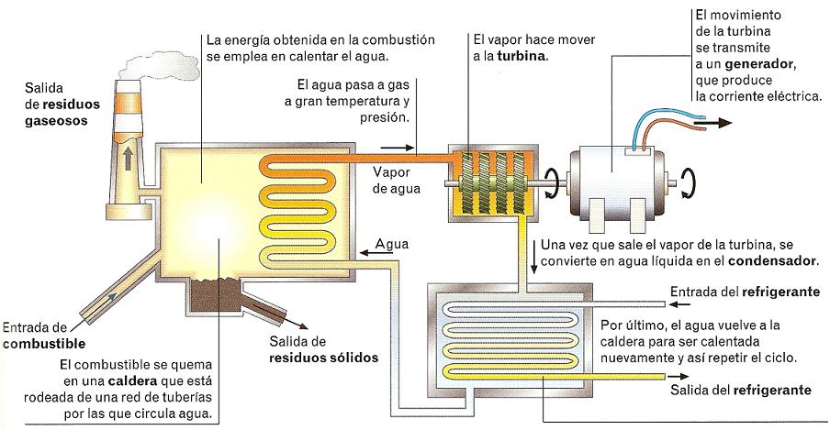
QH
W
QC

Slide 28
Maquinas Térmicas
Trabajo Práctico 5

Slide 29
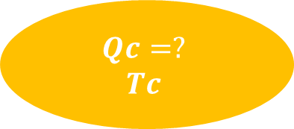
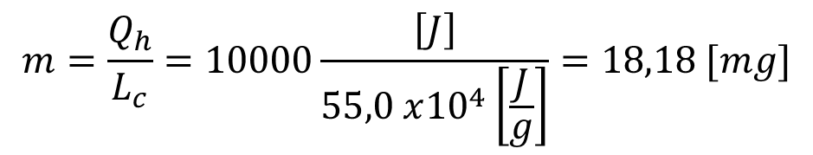
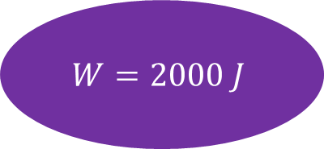

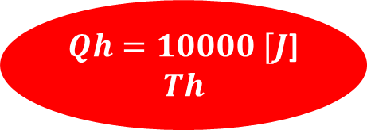
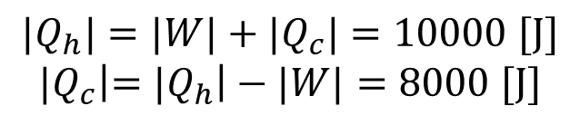
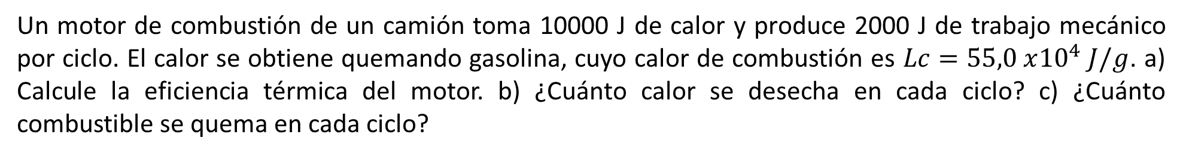
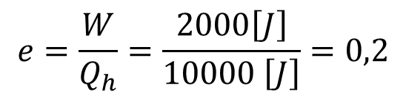
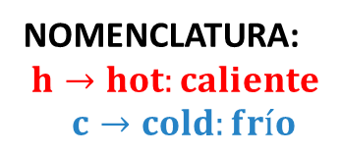
Ejemplo 1
Un motor de combustión de un camión toma 10000 J de calor y produce 2000 J de trabajo mecánico por ciclo. El calor se obtiene quemando gasolina, cuyo calor de combustión es $Lc=55,0 x{10}^{4} J/g$. a) Calcule la eficiencia térmica del motor. b) ¿Cuánto calor se desecha en cada ciclo? c) ¿Cuánto combustible se quema en cada ciclo?
$Qh=10000 [J$]
$$Th$$
$$e=\frac{W}{Q_{h}}=\frac{2000\left[J\right]}{10000 \left[J\right]}=0,2$$
$${|Q}_{h}|=|W|+{|Q}_{c}|=10000 [J]$$
$${|Q}_{c}\left|={|Q}_{h}\right|−|W|=8000 [J]$$
$$W=2000 J$$
Siendo m la masa de combustible
$$Q_{h}=m Lc$$
$$Qc=?$$
$$Tc$$
NOMENCLATURA:
$$h→hot:caliente$$
$$c→cold:frío$$
$$m=\frac{Q_{h}}{L_{c}}=10000\frac{\left[J\right]}{55,0 x{10}^{4}\left[\frac{J}{g}\right]}=18,18 [mg]$$
Trabajo Práctico 5

Slide 30
Ciclo de Carnot
El ciclo de Carnot opera entre dos fuentes de calor a temperaturas T_{H} y T_{C} y usa sólo procesos reversibles. Su eficiencia térmica depende únicamente de T_{H}y T_{C}.
Otro planteamiento equivalente de la segunda ley es que ninguna máquina que opere entre dos temperaturas dadas puede ser más eficiente que una máquina de Carnot que opera entre las mismas temperaturas.
Una máquina de Carnot operada al revés es un refrigerador de Carnot; su coeficiente de rendimiento depende únicamente de T_{H} y T_{C}.
Otra forma de la segunda ley dice que ningún refrigerador que opere entre dos temperaturas dadas puede tener un mayor coeficiente de rendimiento que un refrigerador de Carnot que opera entre las mismas temperaturas.
Trabajo Práctico 5

Slide 31
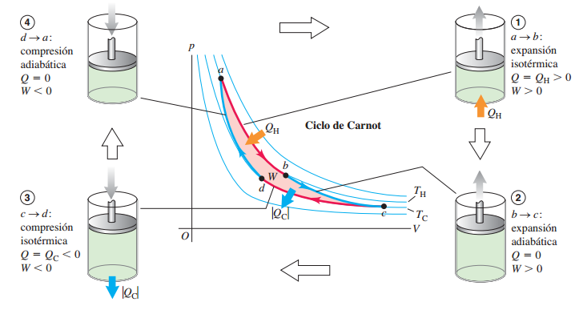
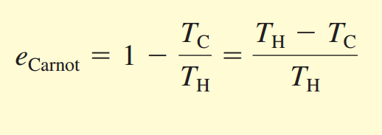
Ciclo de Carnot
Trabajo Práctico 5

Slide 32
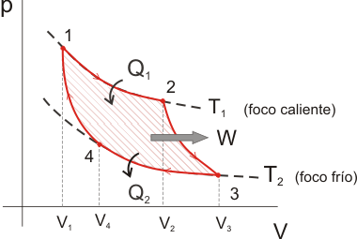
Ciclo de Carnot
Ciclo con 2 Transformaciones Isotérmicas y 2 Adiabáticas:
1-2: Isotérmica
ΔU₁₂ = 0; Q_{12(H)} = W₁₂
2-3: Adiabática
Q₂₃ = 0; ΔU₂₃ = W₂₃
3-4: Isotérmica
ΔU₃₄ = 0; Q_{34(C)} = W₃₄
4-1: Adiabática
Q₄₁ = 0; ΔU₄₁ = W₄₁
Q_{H}
W
Q_{C}
W_{total(amarillo)} = W₁₂ + W₂₃ + W ₃₄+ W₄₁

Slide 33
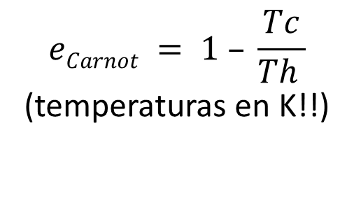
Ciclo de Carnot
$$eCarnot = 1 – \frac{Tc}{Th }$$
(temperaturas en K!!)
Ninguna máq. térmica que funcione entre T1 y T2 tendrá mejor eficiencia que la que trabaja bajo el ciclo de Carnot…
Un humilde don Carnot!!

Slide 34

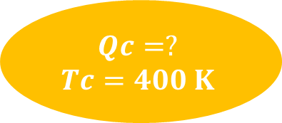




Ejemplo 2 – Guía EDUCO 5.1
Una máquina térmica ideal de gas opera en un ciclo de Carnot entre los 227 °C y 127 °C. Absorbe 6x10⁴ cal a la temperatura superior. ¿Qué cantidad de trabajo por ciclo es capaz de ejecutar esta máquina?
$Qh=6x{10}^{4} [cal$]
$$Th=500 K$$
$$e=\frac{W}{Q_{h}}=\frac{T_{h}−T_{c}}{T_{h}}=0,2$$
$$W= ?$$
$$W=e Q_{h}=12 \left[Kcal\right]=50,2 [KJ]$$
$$Qc=?$$
$$Tc=400 K$$
$$h→hot c→cold$$
Trabajo Práctico 5

Slide 35







Resolución Guía EDUCO 5.2
En un ciclo de Carnot la dilatación isotérmica del gas ocurre a 400 K y la compresión isotérmica a 300 K. Durante la dilatación se comunican 500 cal de energía calorífica al gas. Determinar: a)Trabajo efectuado por el gas durante la dilatación isotérmica. b) Cantidad de calor expulsado por el gas durante la compresión isotérmica. c) Trabajo efectuado sobre el gas durante la compresión isotérmica
$$PPTD→Q_{h}−W_{ab}= ∆U$$
$$W_{ab}=500 cal= 2092,9 [J]$$
$$e=\frac{W}{Q_{h}}=\frac{T_{h}−T_{c}}{T_{h}}=0,25$$
$${|Q}_{c}\left|={|Q}_{h}\right|−|W|$$
$$W=e Q_{h}=125 \left[cal\right]=523,22[J]$$
$${|Q}_{c}\left|={|Q}_{h}\right|−\left|W\right|=1569,68 [J]$$
$$PPTD→W_{cd}=Q_{c}=1569, 68[J]$$
$$h→hot c→cold$$
Trabajo Práctico 5

Slide 36



Refrigeradores, ciclo invertido
Balance energético del refrigerador:
Eficiencia
La eficiencia puede ser mayor que 1 en este caso

Slide 37

Refrigeradores, ciclo invertido
Ciclo invertido con 2 Transformaciones Isotérmicas y 2 Adiabáticas:
1-2: Q = 0
2-3: ΔU = 0
3-4: Q = 0
4-1: ΔU = 0

Slide 38

Trabajamos con ejercicios
Rta: TH-40% = 193,6 ºC TH-50%= 287,0 ºC
Rta: a) eMAX = 0,672 b) P_salida = 58800 W

Slide 39

Trabajamos con ejercicios
Una máquina de Carnot toma 2000 J de calor de una fuente a 500 K, realiza trabajo, y desecha calor a una fuente a 350 K. a)¿Cuánto calor expulsa? b) ¿cuánto trabajo efectúa c) qué eficiencia tiene?
R:a)-1400 J b)600 J c)30%
5.3 En un refrigerador mecánico de Carnot los serpentines de baja temperatura se encuentran a −13 °C y el gas comprimido en el condensador alcanza una temperatura de 27 °C. Calcular el coeficiente de rendimiento.
R: K$=6,5$
5.5 Una máquina frigorífica de Carnot debe tomar el calor de 100 kg de agua que están a 0 °C, cediendo el calor a la habitación que se encuentra a 27 °C. Calcular: a) ¿Cuántas calorías son cedidas a la habitación? b) ¿Qué trabajo se requiere? c) ¿Qué potencia deberá entregar el motor de la máquina si el trabajo lo realiza en 5 horas?
R: a) 8791 [kcal]; b)3,31x10⁶ [J]; c)183,9 [W]

Slide 40

Trabajamos con ejercicios

Slide 41







Termodinámica de los gases ideales:
La energía interna del gas ideal depende únicamente de su temperatura, no de su presión ni de su volumen. En el caso de otras sustancias, la energía interna generalmente depende tanto de la presión como de la temperatura.
Calor requerido para producir un salo térmico a volumen constante
$$C_{v}→Calor específico a volumen constante$$
$$Q=nC_{v}∆T$$
$$Q=nC_{p}∆T$$
Calor requerido para producir un salo térmico a presión constante
$$C_{v}→Calor específico a volumen constante$$
Relación entre C_{v} y C_{p}

